Slide 1
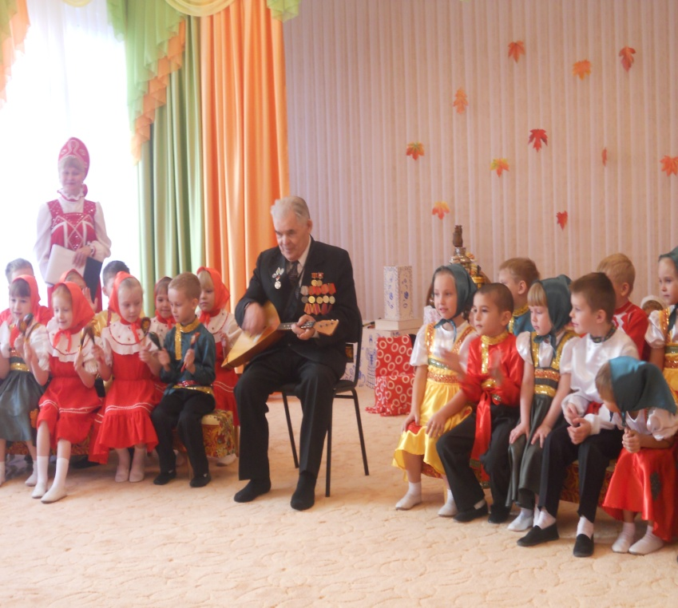
Муниципальное бюджетное дошкольное образовательное учреждение № 188 «Детский сад общеразвивающего вида с приоритетным осуществлением деятельности по художественно-эстетическому направлению развития воспитанников»
Опорная методическая площадка
Тема: «Музей ДОО как средство приобщения детей дошкольного возраста к истокам русской народной культуры»
Руководитель ОМП Любимова Н.Г., старший воспитатель Соруководитель Рузанова М.В., методист МБОУ ДПО «НМЦ»

Slide 2
«Музей ДОО как средство приобщения дошкольников к истокам русской народной культуры в условиях ФГОС ДО». Технология организации мини-музея в детском саду.
Старший воспитатель: Любимова Н.Г.

Slide 3
Задача воспитателя:
* помочь ребенку увидеть «музей» вокруг себя;
*формировать понимание взаимосвязи исторических эпох;
*формировать способность к воссозданию образа соответствующей эпохи; *развивать способность к эстетическому восприятию и сопереживанию; *развивать уважение к другим культурам; *развивать способность и потребность самостоятельно осваивать окружающий мир.

Slide 4
При организации мини-музея следует придерживаться определенного плана или этапов работы.
1 этап. Постановка целей и задач перед воспитанниками и родителями воспитанников детского сада.
2 этап. Выбор места расположения музея, название музея.
3 этап. Сбор экспонатов и регистрация их в каталоге, определение экспозиций.
4 этап. Оформление мини-музея.
5 этап. Разработка тематики и содержания экскурсий и занятий для ознакомления детей с экспонатами.
6 этап. Разработка пакета документов.
7 этап. Выбор экскурсоводов. Ими могут быть педагоги, старшие дошкольники или родители.
8 этап. Открытие мини - музея.

Slide 5
Принципы создания мини - музея:
Принцип интеграции;
Принцип деятельности и интерактивности;
Принцип природосообразности;
Принцип культуросообразности;
Принцип научности;
Принцип гуманизации и партнерства;
Принцип динамичности и вариативности;
Принцип разнообразия;
Принцип регионального компонента.

Slide 6
Схема описания экспоната в каталоге:
фотография (или рисунок) экспоната;
название: указываются научные, бытовые, народные названия;
материал, техника изготовления;
фамилия, имя, отчество «дарителя», источник и способ получения:
можно выделить семейные экспонаты, указав не только
фамилию семьи, но и имена взрослых и детей;
краткая информация об экспонате: где встречается,
почему имеет такое название, особенности;
как использовать в работе с детьми, при изучении каких блоков
программы используется экспонат;
дополнительная литература: перечисляется литература для
педагогов и для детей, в которой описывается этот экспонат

Slide 7
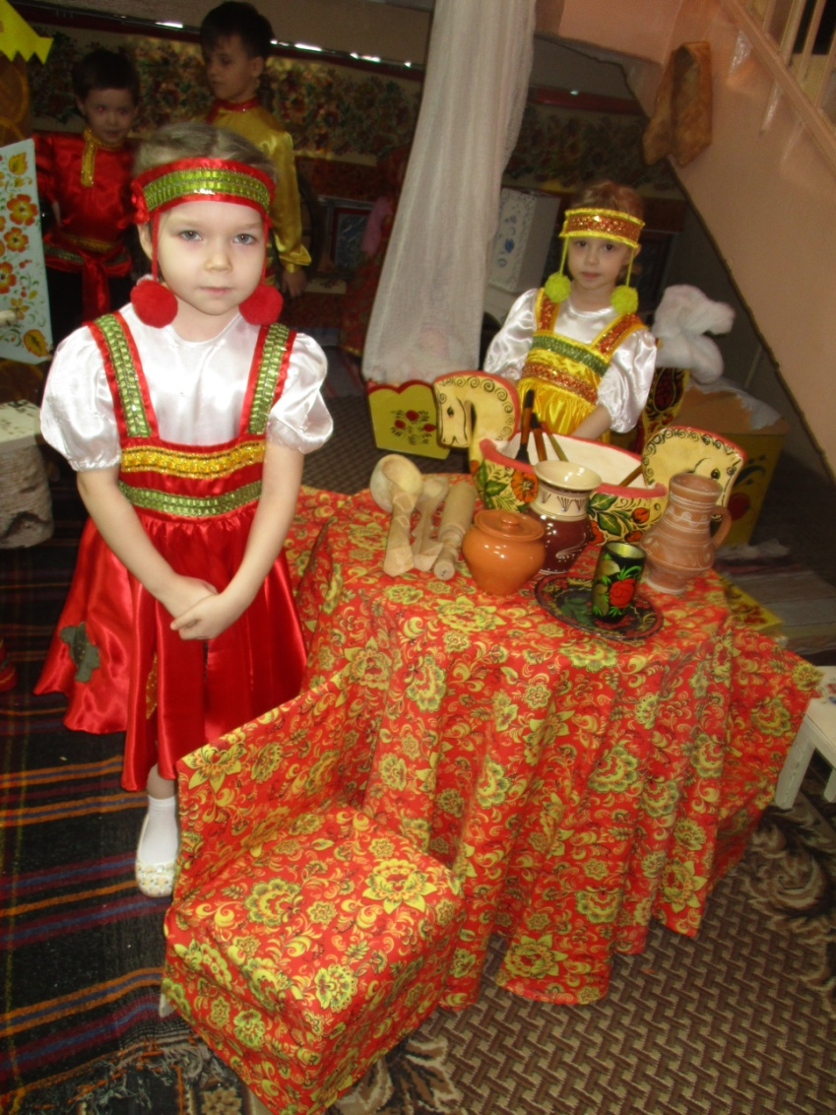
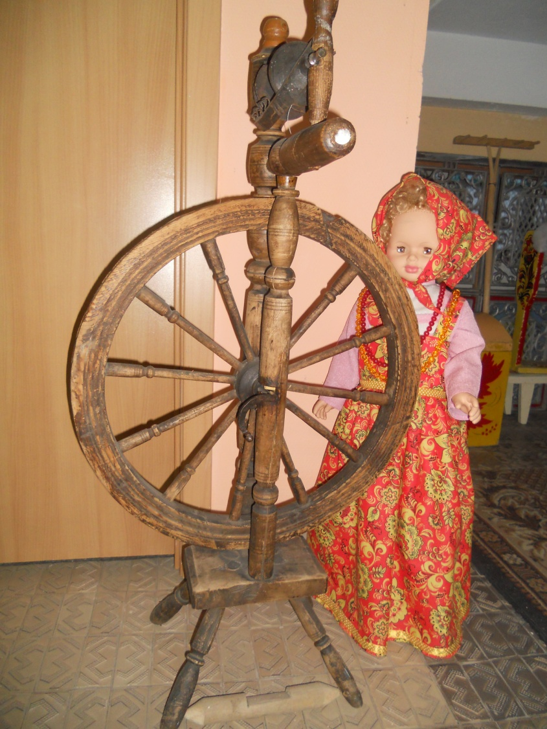
Музей ДОУ «Русское подворье»

Slide 8
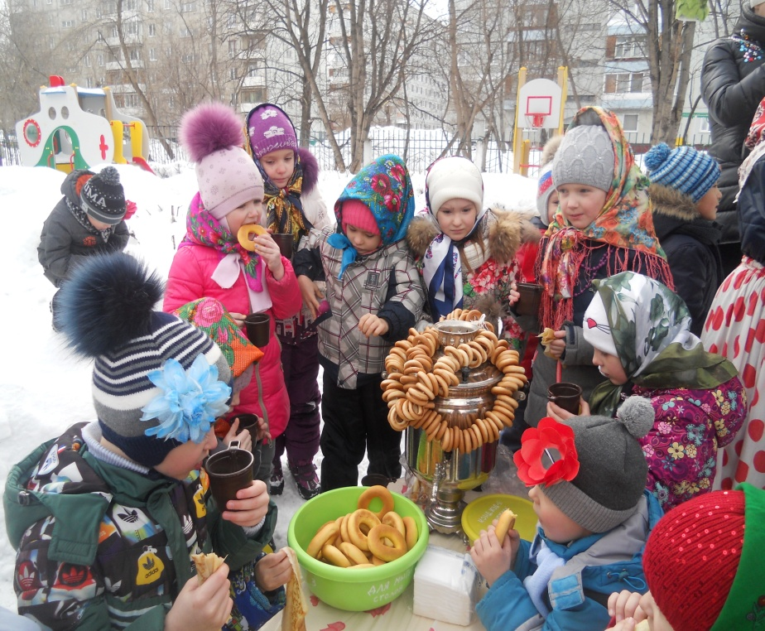
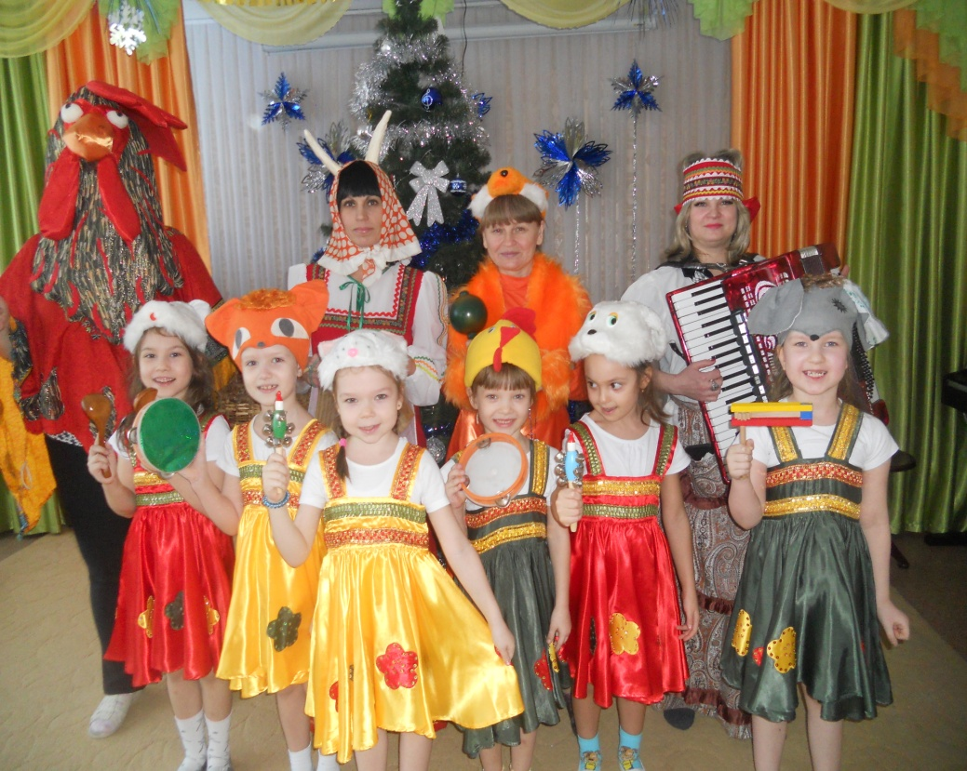
Фольклорные праздники и развлечения
»

Slide 9
Спасибо за внимание!

